Slide 1
МИНИСТЕРСТВО ОБОРОННОЙ И АЭРОКОСМИЧЕСКОЙ ПРОМЫШЛЕННОСТИ
РЕСПУБЛИКИ КАЗАХСТАН
г. Астана, 2018 год

Slide 2
Оборонно-промышленный комплекс Республики Казахстан
ТОО «Еврокоптер Казахстан инжиниринг»
ТОО «Казахстан Аселсан инжиниринг»
ТОО «Казахстан Парамаунт инжиниринг»
ТОО «DVM - Systems»
ТОО «Казахстанская авиационная индустрия»
ТОО «DSS»
ТОО «ARMYTEX»
40 предприятий ОПК
АО «Петропавловский завод тяжелого машиностроения»
АО «Завод им. С.М.Кирова»
АО «ЗИКСТО»
АО «КамАЗ-Инжиниринг»
АО «Тыныс»
АО «Авторемонтный
завод 811»
АО «Уральскагрореммаш»
АО «Западно-Казахстанская машиностроительная компания»
АО «Уральский завод «Зенит»
АО «Научно-исследовательский институт «Гидроприбор»
АО «Приборостроительный завод Омега»
АО «Семипалатинский машиностроительный завод»
АО «Семей Инжиниринг»
ЕРЕМЕНТАУ
ТОО «Кайнар АКБ»
АО «405 Авиаремонтный завод»
АО «Машиностроительный завод им. С.М.Кирова»
ТОО «Специальное конструкторско-технологическое бюро «ГРАНИТ»
ТОО «Талес Гранит Электроникс»
ТОО «НПП «АСКБ Алатау»
ТОО «ОТС Нэтуорк»
ТОО «Алматыэнергосервис»
АО «КазИнж Электроникс»
ТОО «Калкан-7»
ТОО «Алма ДК»
ТОО «Delta IT»
ТОО «Мидивисана – инжиниринг»
ТОО «Индра Казахстан инжиниринг»
ТОО «Институт Гранит»
АО «НК Казахстан Инжиниринг»;
РГП «Казспецэкспорт»
АО «Казтехнологии»
АО «ЦВСИ»
ТОО «R&D»

Slide 3
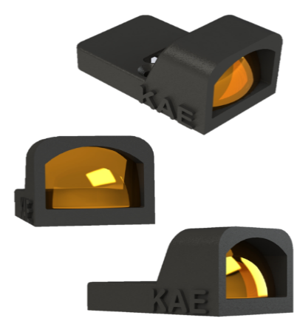
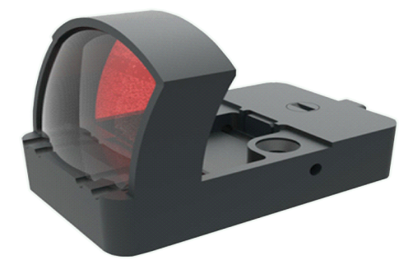
ТОО «Казахстан ASELSAN инжиниринг»
Произведено и поставлено свыше 12 тыс. единиц продукции
Сумма свыше 25 млрд. тг

Slide 4
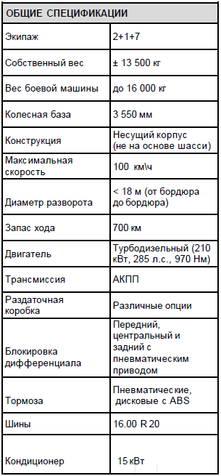
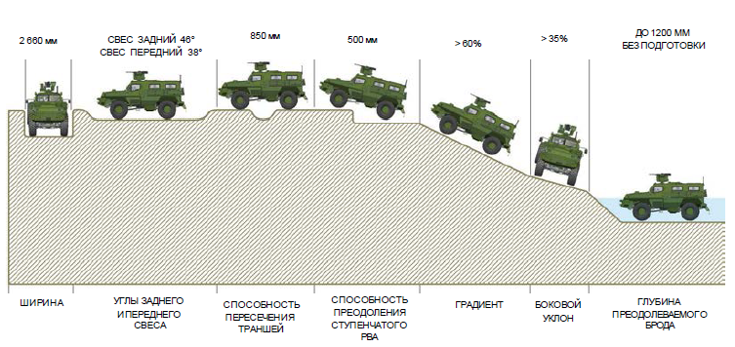
ТОО «Казахстан Парамаунт Инжиниринг»
Выпуск бронированных колесных машин «Арлан»

Slide 5
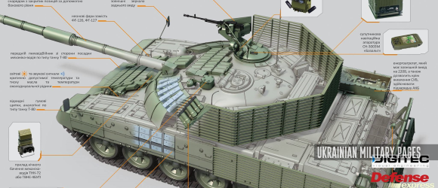
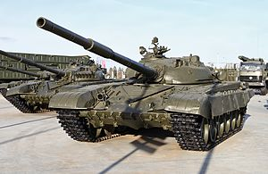
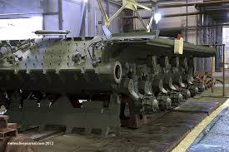
Полный цикл капремонта и модернизации бронетехники
ТОО «ВРСМ» и ТОО «Тыныс» -резинотехнические изделия
ТОО «Кайнар» - АКБ
ТОО «СОЛО» - радиометры -дозиметры
ТОО «Granit technology» - цифровые средства связи
ТОО «Маш. Завод им. Кирова» - РТИ и гальванические услуги
ТОО «ПЗТМ» - гальванические услуги
(ремонт сборочных единиц вооружения)
ТОО «KAE» - модернизация систем управления огнем, монтаж цифроввых средств связи
OPGAL - модернизация приборов наблюдения и прицеливания
Т-72
15 дней-
срок приемки
7 дней-
срок разборки
24 дня-
срок комплектации и сборка
3 дня- срок исполнения
11 месяцев- срок выполнения заказа
7 дней- срок сдачи заказчику
13 месяцев
Доля импорта - 60%
Доля казахстанского содержания - 40%
Тип техники | Годы
 | 2018 | 2019 | 2020
БТР-80 | 16
Танк Т-72 | 120
БМП-2 | 40
Количество изготавливаемых наименований запасных частей возросло до 830 наименований, что составило 30 % от общей потребности 2800 наименований.

Slide 6
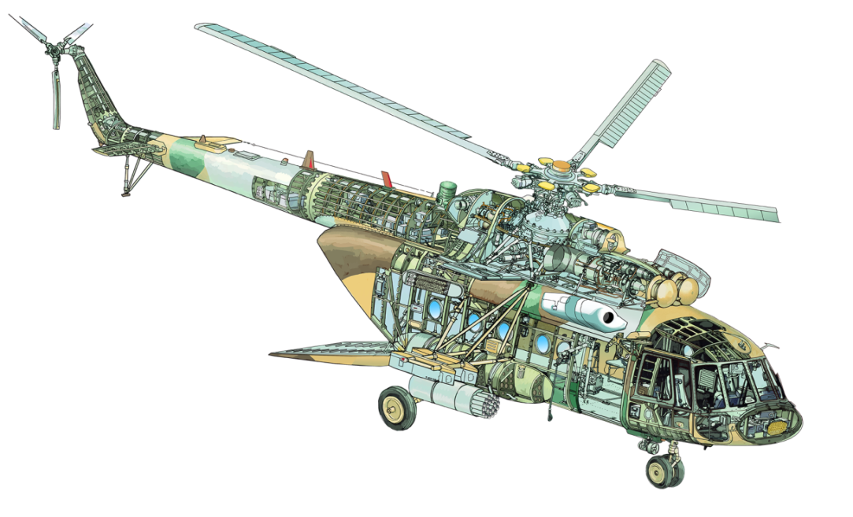
Крупноузловая сборка вертолетов Ми-8/17
АО «Авиаремонтный завод № 405»
Количество вертолетов, планируемых к крупно-узловой сборке, будет составлять 5-6 единиц ежегодно.
Выполняемые работы:
Формирование вертолето-комлпекта;
Подготовка вертолета к сборке;
Сборка элементов фюзеляжа и функциональных систем вертолета;
Установка оборудования ТОО «Казахстан Аселсан инжиниринг»;
Окраска вертолета, нанесение информации
Испытания вертолета;
Гарантийное и постгарантийное сервисное сопровождение.

Slide 7
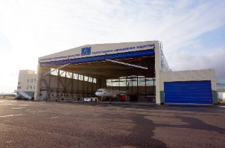
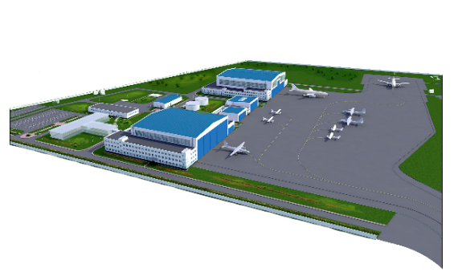
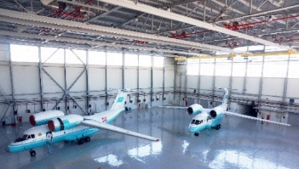
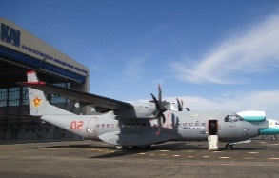
МНОГОПРОФИЛЬНЫЙ АВИАЦИОННО-ТЕХНИЧЕСКИЙ ЦЕНТР
Ремонт, модернизация и техническое обслуживание самолетов фронтовой авиации Су-25, Су-27, Л-39,
самолетов военно-транспортной авиации Ан-72, С-295, сборка БПЛА
Стоимость реализации проекта – 15,060 млрд тенге
Ожидаемая ежегодная загрузка:
Капитальный ремонт с модернизацией самолетов Су-25/27
Капитальный ремонт с модернизацией самолетов Л-39
Регламентные работы самолетов С-295
Регламентные работы самолетов Ан-72/74
Сборка БПЛА
– 4-6 ед.;
– 4 ед.;
– 2 ед.;
– 5 ед.;
– 2-4 ед.
МО
Инвестиционные затраты – 9,042 млрд тенге:
Из РБ 3,875 млрд тнг
АТЦ
АО «НК» КИ»
- 2, 949 млрд пополнение УК за счет собственных средств
Исполнение Государственного оборонного заказа в 2018-2020гг
2018 год
7,1 млрд тнг
2019 год
44 млрд тнг
2020 год
21.4 млрд тнг
- 2,218 млрд займ
Основные приоритеты реализации проекта
Снижение зависимости от иностранных предприятий
Развитие авиастроения Республики Казахстан
Обеспечение дохода государства в виде уплаты налогов
Обеспечение мобилизационного резерва
Обеспечение национальной безопасности РК
Создание до 350 рабочих мест
Капитальный ремонт 4-х Су-25 с модернизацией
Капитальный ремонт 2-х Су-25 с модернизацией
Капитальный ремонт 2-х Су-27
Капитальный ремонт 4-х Л-39 с модернизацией
Капитальный ремонт 4-х Л-39
Капитальный ремонт 4-х Л-39
ТО 2-х С-295
ТО 6-ти С-295
Необходимы дополнительные инвестиции в проект в размере 10,4 млрд тенге:
- Приобретение технической документации на сумму 707,1 млн тенге
- Приобретение оборудования, инструментов на сумму 9,7 млрд тенге
ТО 2-х Ан-72
ТО 2-х Ан-72
ТО 2-х Ан-72

Slide 8
Крупноузловая сборка вертолетов
EH-145 M Eurocopter с вооружением
Основные характеристики вертолета Н145М:
Вместимость:
• 1 или 2 пилота + до 10 пассажиров
• 1 или 2 пилота + до 2-х носилок + до 3 медиков
Характеристики при максимальном общем весе
• Макс. не превышаемая скорость – 265 км/ч 135 узлов
• Макс. крейсерская скорость – 240 км/ч 132 узла
• Дальность на крейсерской скорости – 638 км 345 морских узлов
• Продолжительность полета при 70 узлах приборной воздушной скорости – 3ч.32м.
Устанавливаемое вооружение:
7,62 мм пулемет на шкворневой установке
12,7 мм пулемет на 400 патронов
70 мм неуправляемые ракеты (на 12 или 7 ракет)
70 мм управляемые ракеты (полуактивные с лазерным наведением)
20 мм контейнерная пулеметная установка
Возможность оснащения управляемыми ракетами воздух-земля Spike (с оптическим наведением) или Hellfire (с лазерным наведением)
Потребность МО РК в вертолетах Н-145М 24 единицы с оснащением управляемых ракет «Spike» или «Hellfire» (ежегодно 4-6 единиц)

Slide 9
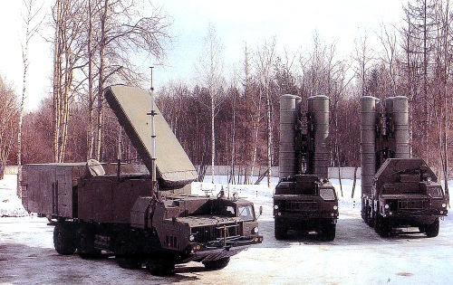
Запуск новых ремонтных мощностей по капитальному ремонту систем ПВО
В 2017 году запущен сервисный центр по ремонту и сервисному обслуживанию всех систем ПВО
(ТОО «Специальное конструкторско - технологическое бюро «Гранит» (Алматы)
ТОО «Специальное конструкторско- технологическое бюро «Гранит» и АО «НК «Казахстан инжиниринг» подписан Рамочный контракт по «Созданию в Республике Казахстан Комплексной системы сервисного обслуживания вооружения и военной техники войск противовоздушной обороны СВО ВС РК»
Дополнительно подписывается соглашение к контракту на ремонтную документацию для проведения капитального ремонта изделий средств ЗРС С-300ПС».
В 2018 году планируется обеспечить полный цикл капитального ремонта зенитно-ракетной техники.

Slide 10
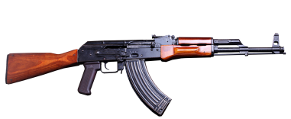
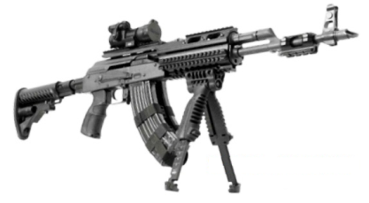
Создание новых видов стрелкового вооружения
Модернизация автоматов
Калашникова (5,45 мм.)
Лицензионное производство автоматов (5,45 мм.)
Производство 12,7 мм
антиматериальной винтовки
Организация демонстрации комплектов модернизации 6Ч63 для силовых структур РК
Локализация производства комплектов модернизации 6Ч63 на предприятиях АО «НК «Казахстан Инжиниринг»
Изучение потребности силовых органов в организации лицензионного производства автоматов
Проработка экономической целесообразности проекта, с учетом экспортного потенциала
НИОКР по разработке вооружения калибра 12,7 мм на базе АО «ЗКМК».

Slide 11
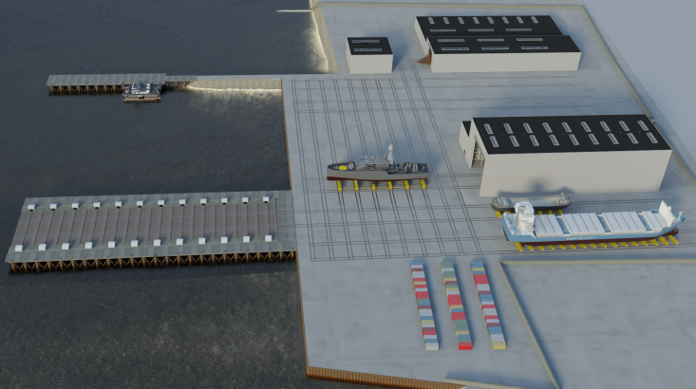
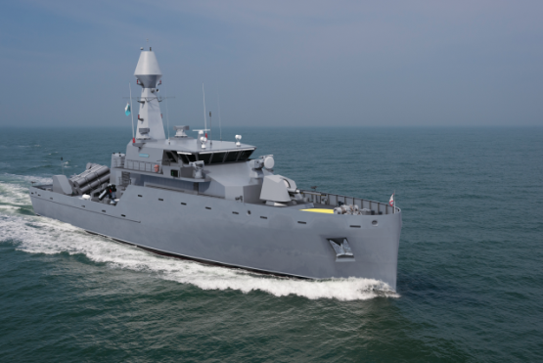
Судостроительное и судоремонтное предприятие
Создание новых производственных мощностей
Судоремонт: до 130 судов в год;
Судостроение: до 2 судов/кораблей в год;
Объем металлообработки: до 5.000 т/год.
Сроки реализации проекта
начало реализации: октябрь 2017 г.
окончание: октябрь 2021 г.
Создание новых рабочих мест и преимущества для региона
Совместно с немецкой компанией «ABEKING RASMUSSEN»
Производственные рабочие: прим. 300 сотрудников
Служащие (управление предприятием, инженерно-технический персонал): прим. 60 сотрудников

Slide 12
Оборонная промышленность
Рост производства оборонной промышленности до 80 млрд. тенге
Рост экспорта до 16 млрд. тенге
Обеспечивают производство и сервис в оборонной промышленности
Закупаем в других странах:
- самолеты
- авиационное имущество
- связь
ракетно-артиллерийское вооружение
боеприпасы
40 предприятий
9000 человек
Из 926 видов продукции включенных в ГОЗ, в РК производится 790 видов продукции (86%)
Импорт составляет 22%

Slide 13
Концепция перевооружения и развития ОПК
I этап
2018-2021 гг.
Увеличение потенциала по ремонту и сервисному обслуживанию ВВТ
Освоение комплекса ремонтных работ в целях исключения необходимости отправки техники для ремонта за рубеж.
Ежегодная потребность в ремонте – 500 ед. техники.
II этап
2022-2024 гг.
Организация производства, наиболее перспективных видов продукции, имеющих, в том числе и экспортный потенциал
Модернизация ВВТ
III этап
2025-2027 гг.
Производство новых видов ВВТ
Ускоренное развитие науки, НИОКР
IV этап
2028-2030 гг.
Реализация всех этапов позволит занять экспортную нишу на региональном рынке.
Большой потенциал – Юго – Восточная Азия, Монголия, страны Африки.
Развитие экспортного потенциала
Принятие Концепции позволит:
1. Прогнозировать на долгосрочную перспективу потребности Вооруженных Сил РК;
2. Планировать развитие производств отечественных ОПК;
3. Привлекать инвестиции и трансферт технологий на разработку запланированных вооружений;
4. Исключит затраты на разработку, производство и т.д. военной продукции в дальнейшем не востребованной в ВС РК

Slide 14
Модернизация предприятий ОПК
№ | НАИМЕНОВАНИЕ ПРЕДПРИЯТИЯ | ЕДИНИЦЫ | целевой уровень | Сроки реализации
 |  |  | ИТОГО
1 | «Технологическая модернизация АО «ПЗТМ» | млн. тенге | 4 541 | 2018
2 | «Технологическая модернизация АО «Тыныс» | млн. тенге | 2 875 | 2018-2019
3 | «Технологическая модернизация АО «Семей инжиниринг» | млн. тенге | 800* | 2018-2019
4 | «Технологическая модернизация АО «Зенит» | млн. тенге | 1 800 | 2019
5 | «Технологическая модернизация АО «ЗИК» | млн. тенге | 1 400 | 2018-2019
6 | «Технологическая модернизация АО «НИИ «Гидроприбор» | млн. тенге | 1 119 | 2019
7 | «Технологическая модернизация АО «МЗК» | млн. тенге | 1 800 | 2019
8 | «Технологическая модернизация АО «811 АРЗ КИ» | млн. тенге | 357 | 2019
9 | «Технологическая модернизация АО «СМЗ» | млн. тенге | 1 300 | 2019
ИТОГО: |  | млн. тенге | 15 992

Slide 15
Научно-исследовательские разработки
Текущий
статус
Имеются собственные разработки
При этом сохраняется недостаточный уровень финансирования НИОКР
Одобрен приоритет науки «Национальная безопасность и оборона»
Предлагаемые меры
Финансирование науки в рамках оборонного заказа
Расходы на науку в сфере безопасности
(международный опыт)
Российская Федерация
Китайская
Народная Республика
Создание Фонда развития ОПК
Приоритеты в науке на 2018-2020 гг.:
Средства радиотехнических войск противовоздушной обороны;
средства связи и автоматизированные системы управления;
Беспилотные летательные аппараты.

Slide 16
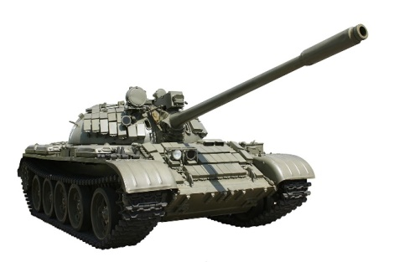
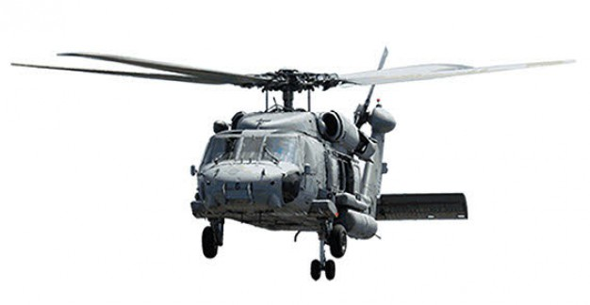
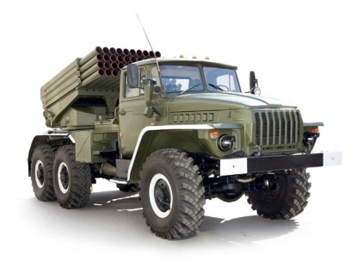
Фонд военных стандартов в Вооруженных Силах Республики Казахстан
За 26 лет независимости всего разработанных
военных национальных стандартов РК (СТ РК В) - 56
Потребность в военных национальных стандартах
для организаций ОПК на 2019-2021 годы (СТ РК В) - 481
Общая потребность в военных национальных стандартах - 30 тыс.

Slide 17
Нормативно – правовая основа
ЗАКОНОПРОЕКТ «ОБ ОБОРОННОЙ ПРОМЫШЛЕННОСТИ И ГОСУДАРСТВЕННОМ ОБОРОННОМ ЗАКАЗЕ»
Закрепление функций МОАП, государственных органов и организаций ОПК в области оборонной промышленности
Новый механизм формирования, размещения и выполнения ГОЗ, с передачей бюджета ГОЗ от МО в МОАП
Передача права распоряжения неиспользуемым военным имуществом силовых и правоохранительных органов в ведение МОАП
Создание правового поля по развитию ОПК и оказания мер гос. поддержки
Закрепление института «военно-техническое сотрудничество»
Определение отдельного порядка финансирования НИОКР в рамках ГОЗ

Slide 18
KADEX-2018
28 стран
318 компаний-участников выставки
из них 115 отечественных компаний
Азербайджан, Беларусь, Бельгия, Болгария, Бразилия, Германия, Грузия, Израиль, Индия, Испания, Италия, Канада, Китай, Нидерланды, РФ, Сербия, Сингапур, Словакия, США, Таиланд, Турция, Украина, Финляндия, Франция, Чехия, Швейцария, Эстония.
43 официальных делегаций
106 Руководство иностранных компаний
10 павильонов
13 040 кв.м.
Отдельные павильоны:
Россия
Турция
КНР
Космос
АО «НК «Казахстан Инжиниринг»
АО «Казахстан Парамаунт Инжиниринг»
АО «Казтехнологии»
Открытая выставочная экспозиция
38 000 кв.м.
144 ед. образцов вооружения и военно-технического имущества
Авиационная техника – 20 ед :
вертолетов – 6 ед,
самолетов – 11 ед.
дирижабль – 1 ед,
БПЛА – 2 ед
Сухопутная техника - 124 ед.
В рамках деловой программы выставки будут проведены:
5 научно-практических конференций
Международный форум «Дни космоса в Казахстане – 25-летие Казкосмоса»;
Научно-практическая Конференция «AdvancedDefTech»;
Конференция «Cyber and Digital Security»;
Заседание Делового совета государств-членов ОДКБ;
Заседание Координационного совета ОДКБ.
92 аккредитированных СМИ:
Отечественных – 40
Зарубежных – 52 из 18 стран
Беларусь, Бельгия, Великобритания, Венгрия, Германия, Нидерланды, Греция, Израиль, Италия, Канада, Польша, РФ, Словакия, США, Турция, Франция, Швейцария, Швеция
52 подписываемых документов

